Slide 1
ASAMBLEA GENERAL
DE ARIAE
Grupo de Trabajo de Biocombustibles
Melissa Cristina Mathias
Asesora de Director
Fecha 13 de diciembre de 2021

Slide 2
INDICE
Composición del Grupo de Trabajo de Biocombustibles (GTB)
Acciones realizadas por el GTB
Benchmarking Estadístico de los Biocombustibles en Latinoamérica
Propuesta de Plan de Acción 2022 - GTB
Consideraciones Finales y Próximos Pasos

Slide 3
PUNTO
Composición del Grupo de Trabajo de Biocombustibles – GTB
1

Slide 4
Composición de Grupo de Trabajo de Biocombustibles
Comisión Nacional de los Mercados y la Competencia (CNMC) – España
Comisión Reguladora de Energía (CRE) – México
Organismo Supervisor de Inversión en Energía y Minería (OSINERGMIN) – Perú
Superintendencia de Electricidad (SIE) – República Dominicana
Autoridad Nacional de los Servicios Públicos (ASEP) – Panamá
Autoridad de Fiscalización y Control Social de Electricidad (AE) – Bolivia
Agencia Nacional de Hidrocarburos (ANH) – Bolivia
Comisión Nacional de Energía (CNE) – Chile
Agência Nacional de Energia Elétrica (ANEEL) – Brasil
Agência Nacional do Petróleo, Gás Natural e Biocombustíveis (ANP) – Brasil
Autoridad Reguladora de los Servicios Públicos (ARESEP) – Costa Rica
Entidade Reguladora dos Serviços Energéticos (ERSE) – Portugal
Coordinador del GTB: ANP

Slide 5
PUNTO
Informes Producidos por el GTB
2

Slide 6
INFORMES PRODUCIDOS POR EL GTB
ANALISIS DE LOS
MERCADOS DE
BIOCOMBUSTIBLES
(2020)
EL MARCO
REGULATORIO DE LOS
BIOCOMBUSTIBLES
(2019)
BENCHMARKING
ESTADÍSTICO DE LOS
BIOCOMBUSTIBLES
(2019)
ACTUALIZACIÓN DEL BENCHMARKING ESTADISTICO DE LOS BIOCOMBUSTIBLES EN IBEROAMÉRICA
(2021)

Slide 7
PUNTO
Benchmarking Estadístico de los Biocombustibles en Latinoamérica
3

Slide 8
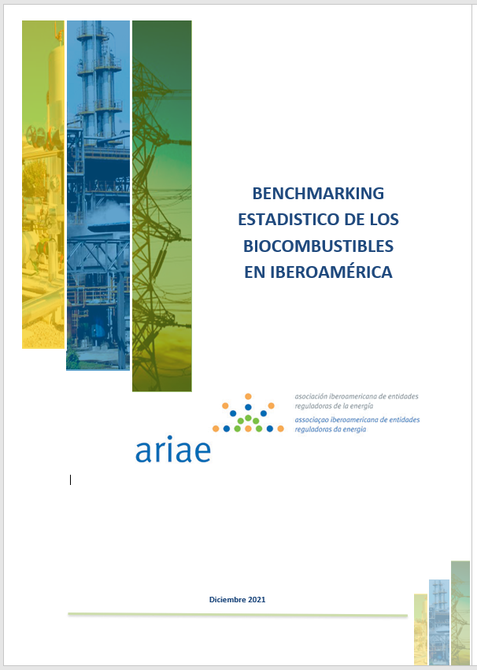
BENCHMARKING ESTADÍSTICO
Presentación sobre la utilización de los biocombustibles por país
Biodiesel
Etanol (anhidro e hidratado)
Biometano
Otros
Presentación de los procedimientos de procesamientos de los biocombustibles y de los datos de producción
Capacidad de producción (número de plantas y capacidad)
Producción efectiva
Consumo y comercialización
Consumo interno
Importaciones
Exportaciones

Slide 9
BENCHMARKING ESTADÍSTICO – Países participantes
Comisión Nacional de los Mercados y la Competencia (CNMC) – España
Comisión Reguladora de Energía (CRE) – México
Organismo Supervisor de Inversión en Energía y Minería (OSINERGMIN) – Perú
Superintendencia de Electricidad (SIE) – República Dominicana
Autoridad Nacional de los Servicios Públicos (ASEP) – Panamá
Autoridad de Fiscalización y Control Social de Electricidad (AE) – Bolivia
Agencia Nacional de Hidrocarburos (ANH) – Bolivia
Comisión Nacional de Energía (CNE) – Chile
Agência Nacional de Energia Elétrica (ANEEL) – Brasil
Agência Nacional do Petróleo, Gás Natural e Biocombustíveis (ANP) – Brasil
Autoridad Reguladora de los Servicios Públicos (ARESEP) – Costa Rica
Entidade Reguladora dos Serviços Energéticos (ERSE) – Portugal
Unidad Reguladora de Servicios de Energía y Agua (Ursea) – Uruguay

Slide 10
RESUMEN DE LOS BIOCOMBUSTIBLES PRODUCIDOS Y COMERCIALIZADOS POR PAÍS
 | PRODUCCIÓN | CONSUMO | IMPOTACIONES | EXPORTACIONES
Brasil | Biodiesel Biometano Etanol Anhidro Etanol Hidratado | Biodiesel Biometano Etanol Anhidro Etanol Hidratado | Etanol | Etanol
Costa Rica | Etanol Anhidro | - | - | Etanol Anhidro
España | Biodiesel Bioetanol HidroBiodiesel Biopropano | Biodiesel Bioetanol HidroBiodiesel Biopropano Biometanol | Biodiesel Bioetanol Biometanol | Biodiesel Bioetanol HidroBiodiesel
Perú | Biodiesel Etanol Anhidro | Biodiesel Etanol Anhidro | Biodiesel Etanol Anhidro | -
Uruguay | Biodiesel Etanol Anhidro | Biodiesel Etanol Anhidro | - | Biodiesel Etanol Anhidro

Slide 11
Propuesta de Plan de Acción 2022 para el Grupo de Trabajo de Biocombustibles
PUNTO
4

Slide 12
PLAN DE ACCIÓN PROPUESTO PARA EL
GTB PARA EL PERÍODO 2022
ANÁLISIS DE LAS TECNOLOGÍAS UTILIZADAS PARA LA PRODUCCIÓN DE BIOCOMBUSTIBLES
ESTÁNDARES AMBIENTALES

Slide 13
PUNTO
Consideraciones Finales y Próximos Pasos
5

Slide 14
Consideraciones Finales / Próximos Pasos
Transición energética/ Electrificación
Créditos de Descarbonización
Importancia de la participación de todos los miembros del GTB
Descarbonización
Precios relativos con los combustibles fósiles

Slide 15
Muchas gracias por su atención
Melissa Cristina Mathias
Asesora de Director

